Slide 1
C++ History & Git/GitHub
資訊104 呂科進

Slide 2
Before the class
Make sure you have done the following things:
Github account
Linux like environment
Download the PPT
http://ppt.cc/fL2au

Slide 3
Outline
從C到C++
Git - 介紹與安裝
Git - 基本操作
Git/Github 遠端操作

Slide 4
從C到C++

Slide 5
Git - 介紹與安裝

Slide 6
什麼是Git?

Slide 7

Git
VCS(Version Control System)
開發人：Linus Torvalds
Linux的作者
苦於找不到適合的VCS只好自己寫一套
於是Git就誕生囉！(無誤)
由Krd - 自己的作品，創用CC 姓名標示-相同方式分享 4.0 https://commons.wikimedia.org/w/index.php?curid=36166670

Slide 8
Git的概念圖

Slide 9
安裝(Ubuntu)
在terminal中輸入安裝指令
$ apt-get install git
完成

Slide 10
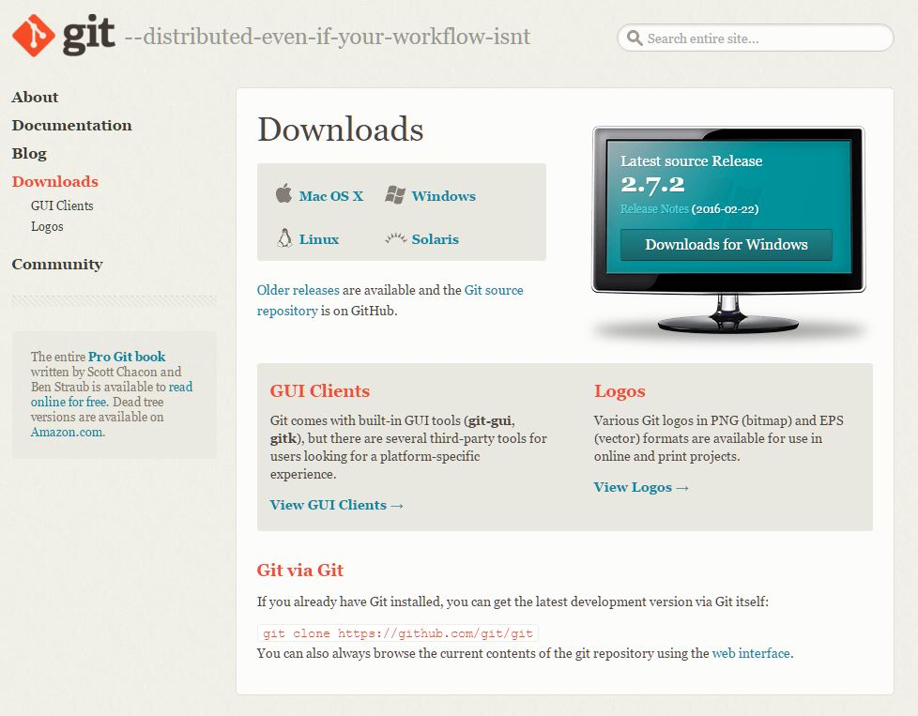
安裝(Windows)
到 https://git-scm.com/downloads 下載對應版本的Git

Slide 11
Git環境設定
在Git環境下共有三份config檔
Locale端(本地端資料夾)
Home directory
System(/etc)

Slide 12
Git環境設定
git config -l
顯示三個config中的設定，優先權由低到高
git config --local -l
顯示本地端資料夾的config設定
git config --global -l
顯示/home directory中的config設定
git config --system -l
顯示/etc的config設定

Slide 13
Git環境設定
git config --global user.name ‘使用者名稱‘
git config --global user.email ‘使用者email‘

Slide 14
開始使用Git
先建立一個存放專案的資料夾
在command line中輸入git init
設定該資料夾中的內容物為一個repository
Repository：常簡稱為repo，為一個本地端的專案庫
一台電腦中可以同時維護不同的repo

Slide 15
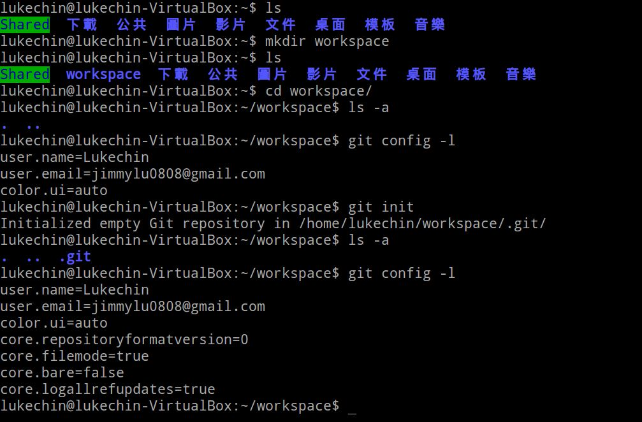

Slide 16
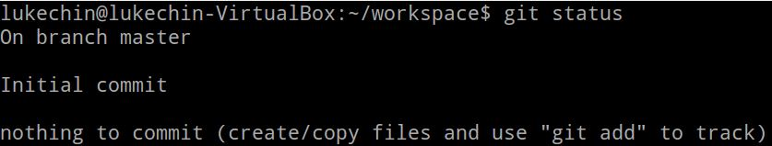
開始使用Git
git status：可以觀看目前的狀態

Slide 17
Untracted、Tracted、 Unmodified、Modified、Staged

Slide 18
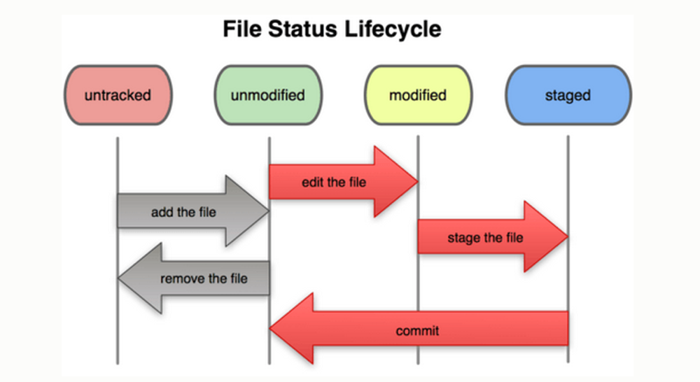
Git中檔案的狀態

Slide 19
Git的基本指令 – add/rm
git 不會自動追蹤新建立的檔案，必須透過 git add 指令先將檔案納入容器索引 (index) 才能 commit 進版本庫中
git add [filename]：將檔案列入追蹤後，git 會顯示檔案預計在下一次commit時送出
git add .：將所有有更改過的檔案更新到staged狀態
包含untracked和 modified的檔案
git add -p：顯示修改的部分，並詢問是否更新到staged狀態
僅有modified的檔案
git rm [filename]
將檔案移出追蹤行列，並從本地端移除

Slide 20
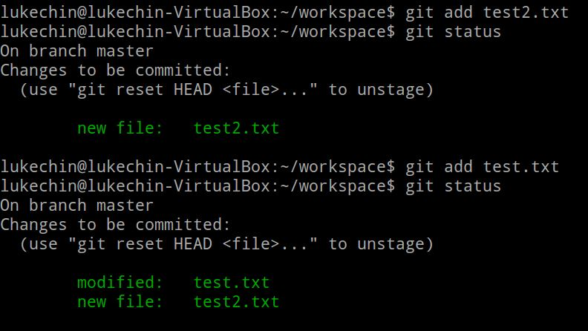

Slide 21
Git的基本指令 – 將檔案取消追蹤
在實作檔案時可以在同一路徑下新增一個檔案.gitignore
列在此檔案裡的所有檔案皆不會被追蹤，此檔案也要commit!!
Ex. 寫入*.o，則所有副檔名為.o的檔案都不會被追蹤

Slide 22
Git的基本指令 – diff
git diff
檢視未儲存進staged暫存區的檔案和已進入staged暫存區的檔案差異
是否有add
git diff --stage or git diff --cache
檢視已經儲存進staged暫存區的檔案和上一次commit的內容差異

Slide 23
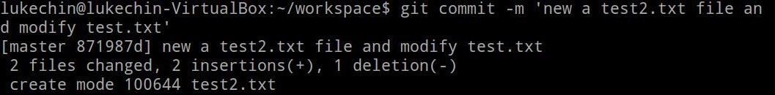
Git的基本指令 - commit
git commit -m ‘message’
發佈一個在本地端的版本或是修改
新增一個節點與說明讓自己能清楚這次做了那些修改
新增一個檔案時，建議也做一次commit

Slide 24
Git的基本指令 – reset
Git reset HEAD [filename]
將檔案從staged退回unstaged
Git checkout – [filename]
將修改過的檔案回復至未修改的狀態
需退回unstaged後方可執行
git reset --hard
回到上一次commit的狀態
新增未進入暫存區的檔案不會消失
git reset --hard HEAD~#
從最新的commit往前數#個版本

Slide 25
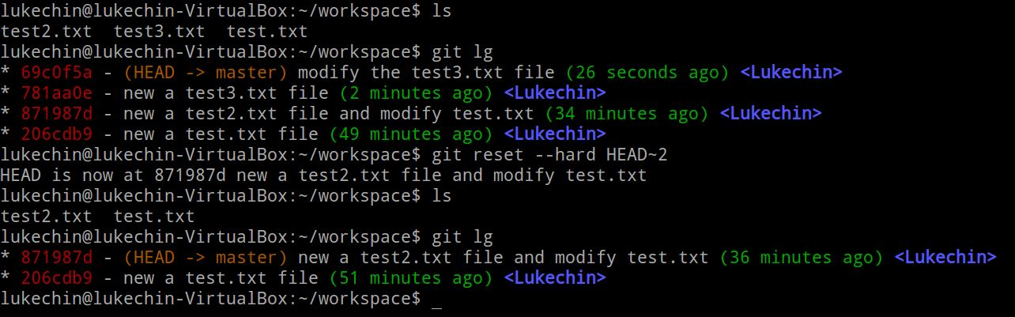

Slide 26
Git的基本指令 -查看修改紀錄
git log：顯示各版本的commit
git log --oneline：將結果顯示成一行
Git log --graph：可以畫出版本線

Slide 27
Git的基本指令 - 美化版本線
我們可以在global config中加入
graph = log --pretty=oneline --decorate --graph
lg = log --color --graph --all --pretty=format:'%Cred%h%Creset -%C(yellow)%d%Creset %s %Cgreen(%cr) %C(bold blue)<%an>%Creset' --abbrev-commit --
在繪製版本線時則輸入
git graph
git lg
p.s 可自行google: git log graph可以找到更多東西

Slide 28
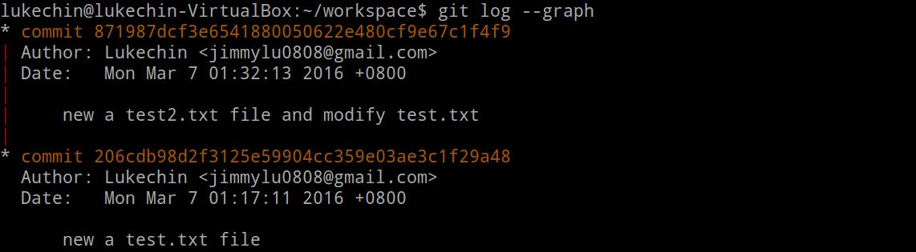
git log --graph git lg

Slide 29
Practice 1
Try to use the document files to manipulate the function like add/rm/commit/log/reset to realize how Git is working.

Slide 30
Git/Github 遠端操作

Slide 31
什麼是Github?
遠端、線上專案庫
與人共同線上實作專案
遠端專案庫不一定是線上專案庫

Slide 32
與Github建立連線
有兩種方法
HTTP：不用額外操作、但需要輸入Github的帳號密碼
SSH：首次設定有點複雜，但之後在操作上會方便許多

Slide 33
建立SSH連線
在terminal輸入 ssh-keygen
接著他會問你是否將SSH金鑰存放在預設的位置
按enter即可
輸入此串金鑰的密碼
重複輸入一次
這邊如果直接按空白鍵，那稍後就不必再輸入密碼了
到儲存金鑰的位置會看到 id_rsa(私鑰) 跟 id_rsa.pub(公鑰)
用文字編輯器打開公鑰並複製其中的檔案

Slide 34
建立SSH連線
在Github上，到setting -> SSH key -> add new key
分別有title跟key要貼上的地方
確認，再輸入一次github的密碼
這樣連線就建立起來了

Slide 35
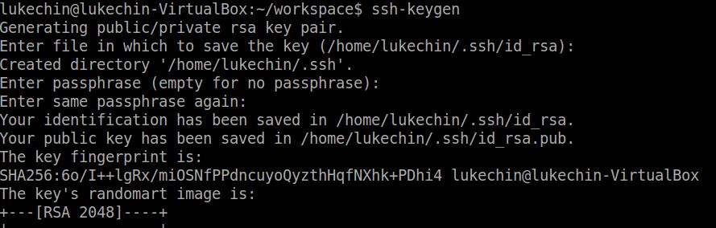

Slide 36
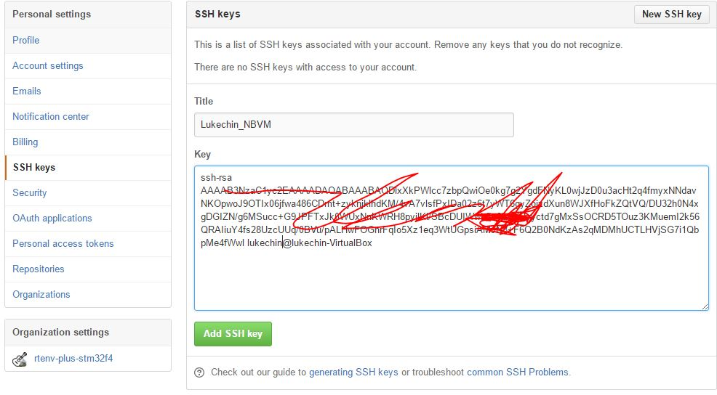

Slide 37
基本操作
git clone [address] [foldername]
將github上的repo複製一份到locale端
git push
將commit過的file push上Github

Slide 38
practice2
Go to this github and fork the practice to your own github
https://github.com/Lukechin/Practice

Slide 39
Reference
NCKU CSIE Wiki
http://wiki.csie.ncku.edu.tw/git
Git 基礎 - 提交更新到儲存庫
https://git-scm.com/book/zh-tw/v1/Git-%E5%9F%BA%E7%A4%8E-%E6%8F%90%E4%BA%A4%E6%9B%B4%E6%96%B0%E5%88%B0%E5%84%B2%E5%AD%98%E5%BA%AB

